Slide 1
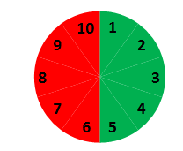
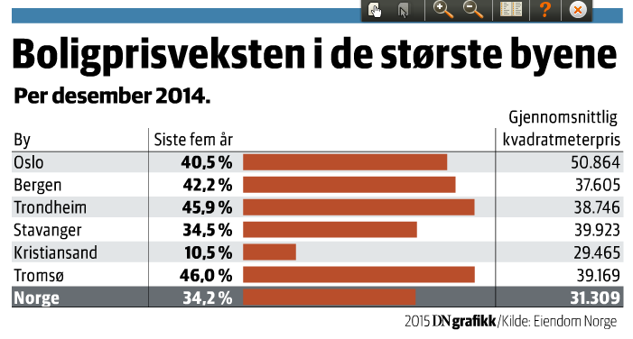
Boligpris
Oppgave: Beregn årlig boligprisvekst i prosent for Oslo.

Slide 2

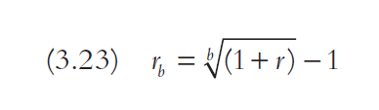
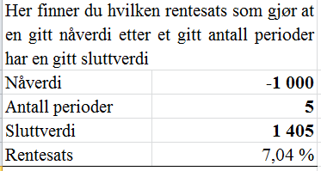
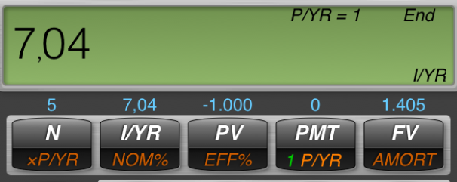
Fra lang til kort rente
Side 145
For Oslo er r = 40,5% og b = 5
Regnearket Diskontering, Fane 1:
Finanskalkulator:
Årlig boligprisvekst i Oslo i perioden 2009-2014 er 7 %.

Slide 3
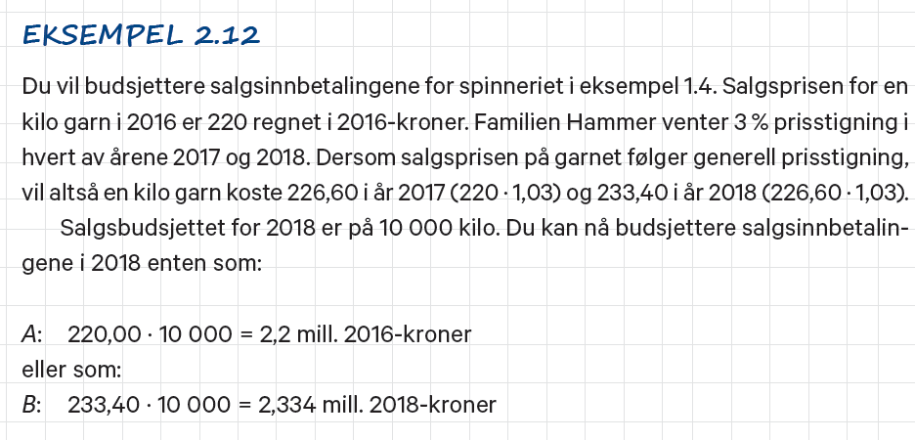

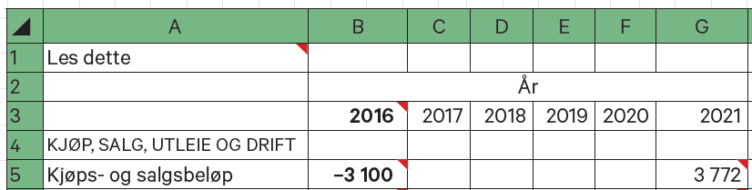

Budsjettering av nominell pris
Side 77
Side 233
Side 510 Formelsamling
Årlig boligprisstigning ligger i celle J5; ikke vist i tabellen

Slide 4
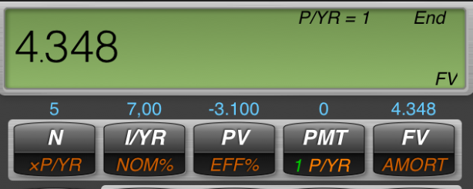
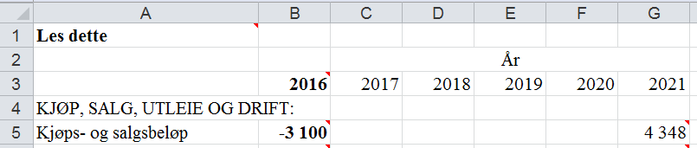
Sersjant Hagens boliginvestering
Anta at prisen på boligen jan vurderer å kjøpe vil stige i samme takt som prisene i Oslo har steget de siste fem år.
Regnearket for denne boliginvesteringen ligger på nettsiden under venstreknappen til kapittel 5. Her kan du legge inn 7 % i celle J5.
I regnearket kan du se hvordan endret prisforutsetning påvirker investeringens kontantstrøm og lønnsomhet.

Slide 5

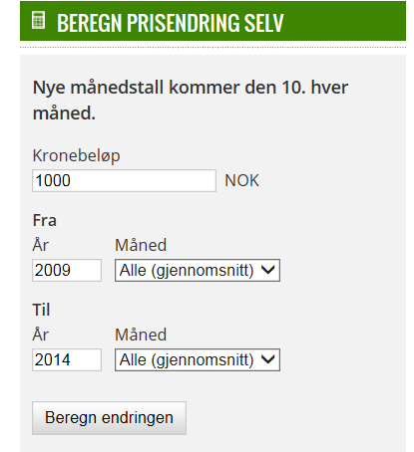
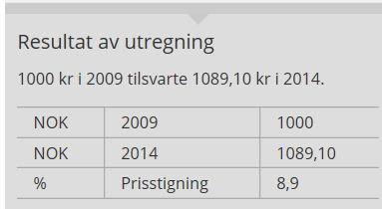
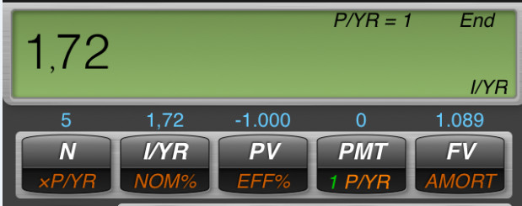
Boligprisstigning og KPI
Konsumpriskalkulator
I perioden 2009-2014 har den årlige prisstigningen på boliger i Oslo vært ca. 5 prosentpoeng høyere enn den generelle prisstigningen (7,04 – 1,72).

